Slide 1
Viscator Visualized Sense Indicator
D
今野了輔 白波瀬航 谷誠人 松本大知
2018
12
7

Slide 2
背景
健康管理の為に、自身のバイタルデータを
モニタリングする人が増加
フィットネスアプリケーションの需要増
Notes:
ウェアラブルデバイスの普及やセンサの精度が向上したことにより,健康管理のために自身のバイタルデータをモニタリングする人が増加しています.これに比例してフィットネスアプリケーションの需要も増加してきています.

Slide 3
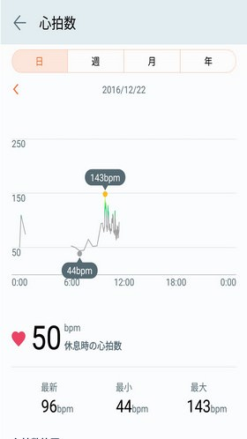
既存フィットネスアプリの問題点
①目標を自分で決められる為、
行っている日常の運動が真に効率的ではない
②運動をサポートする機能ばかりで, ストレスやコンディションの管理まではサポートしていない
写真:Android app “Google Fit”より
Notes:
しかし, 既存のフィットネスアプリケーションでは運動の目標値を自分で設定できるため, ユーザーのさじ加減で目標は過剰にも過少にもなり得ます。つまり行う運動が真に効率的ではないといえます。また現在存在するサービスは運動をサポートする機能が主なものとなっています.

Slide 4
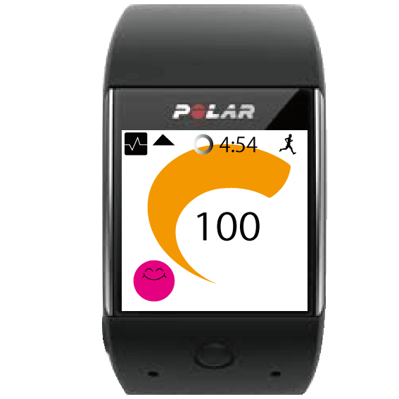
Viscator (Visualized Sense Indicator)
提案:
運動許容度
(=運動時の体感的な余裕)
を可視化
運動能力に合った
ペース配分を掴むことで、
運動効率を向上
スマートウォッチから
心拍数を取得、解析
Notes:
そこでDグループはフィットネスアプリケーションであるビスケーターを提案します。
私たちは運動許容度というものを定義し、それを可視化することで、個人個人に合った運動効率のサポートを目指します。

Slide 5
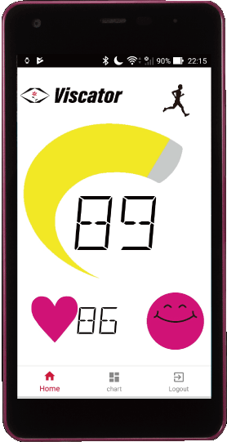
Viscator (Visualized Sense Indicator)
提案:
ストレスを可視化
ユーザーのコンディションの把握をサポート
心拍揺らぎから
ストレスを推測
Notes:
また、ストレスを推定し可視化することで、ユーザーのコンディションの把握もサポートします。

